Slide 1

이름 :
학번 :
비밀번호 :
장보현
메뉴 보기
충전 하기
사용 내역
첫 화면(1)
메인 PAGE(2)

Slide 2
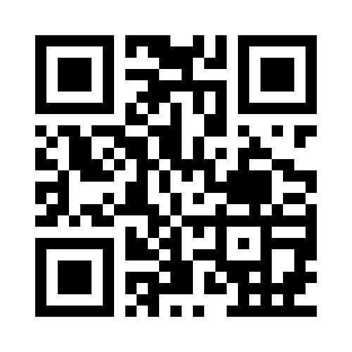
이름 : 장보현
학번 : 201433027
잔액 : 3000원
장보현
일일 메뉴
주간 하기
메뉴 항목 선택시(2-1)
학생 정보(2-2)

Slide 3

2017.05.24 (수) 점심
2017.05.24 (수) 점심
학생회관 환경과학대 기숙사
조식
[한식 3,500원]
불맛제육볶음, 쌀밥, 시금치국, 데친두부*양념장,
숙주당근나물, 배추김치
[직화 3,000원]
치즈부대찌개, 쌀밥, 단호박전, 배추김치
중식
[일품 3,500원]
너비아니 마요덮밥, 요구르트, 시금치국
[프리미엄 4,000원]
쌀국수, 해물칠리볶음밥, 시금치국, 모듬춘
권, 배추김치
[스낵 2,500원]
토핑라면(꼬치어묵라면), 쌀밥, 배추김치
22일 (월) | 조식 | [한식] 간장제육깻잎볶음, 쌀밥, 계란 파국, 명엽채조림, 콩자반, 배추김치 [직화] 육개장, 쌀밥, 연두부*양념장, 배추김치
 | 중식 | [일품] 샐러드파스타&치킨가라아게, 계란 파국, 배추김치 [양식] 돈꼬노미야끼, 쌀밥, 계란 파국, 배추김치, 마카로니 후르츠 샐러드
 | 석식 | -
23일 (화) | 조식 | -
 | 중식 | -
 | 석식 | -
24일 (수) |  | =
일일 메뉴(2-1-1)
주간 메뉴(2-1-2)

Slide 4
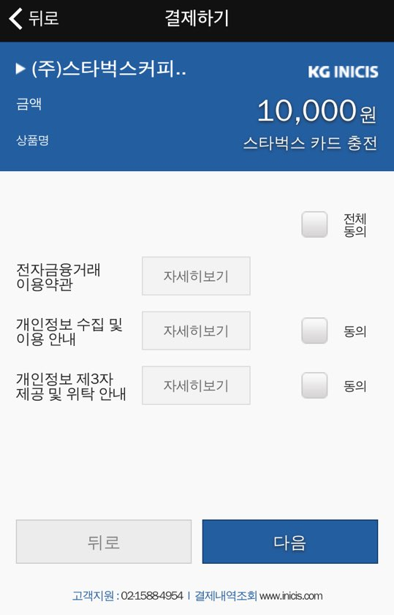


용Q 카드 충전
QR 충전하기
용Q 카드 충전
이름 : 장보현
학번 : 201433027
충전 금액
1,000원
2,000원
3,000원
5,000원
10,000원
결제 수단
신용카드 실시간 계좌이체 휴대폰
충전 후 예상 잔액 : 13,000원
충전 하기
충전 하기(2-3)
결제창 (2-3-1)

Slide 5


이름 :
학번 :
비밀번호 :
사용내역
카드 충전 +10,000
환경과학대학 -3,500
인성관 -2,500
인성관 -3,500
환경과학대학 -7,000
카드 충전 +20,000
2017.05.24 13:11
잔액 : 13,500원
2017.05.23 12:09
잔액 : 3,500원
2017.05.19 11:45
잔액 : 7,000원
2017.05.17 11:33
잔액 : 9,500원
2017.05.15 12:13
잔액 : 13,000원
로그 아웃
2017.05.15 10:11
잔액 : 20,000원
사용 내역(2-4)

